Slide 1

神戸クリスマス・ナイト
～ カップルーペ ～
制作者：新潟コンピュータ専門学校 佐藤修一
「data.KOBE」×ＮＴＴドコモ アプリコンテスト応募作品

Slide 2




クリスマス・イヴに解決したい三者の課題
シングル
二人っきりになれる
ロマンチックな
場所は
ないかな？
カップルに
ウケる穴場
デートスポットを
観光地化したい！
地域・行政
恋人たち
めざわりなカップルを
みなくて済む
静かな場所は
ないだろうか、、

Slide 3
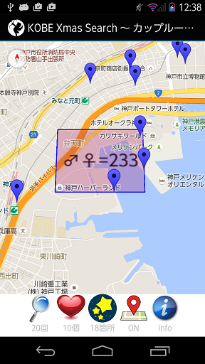
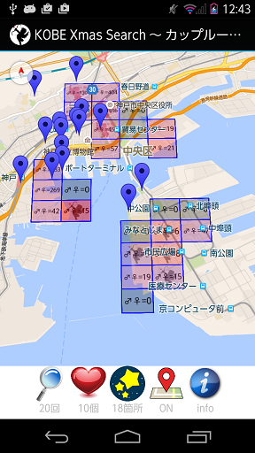

そこで「カップルーペ」を使ってみよう
タップした場所の
（500m×500m）
カップル人口を
算出・表示します

Slide 4
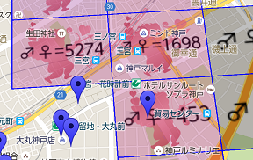
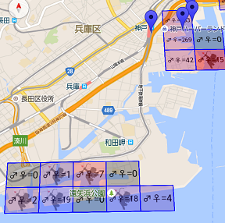
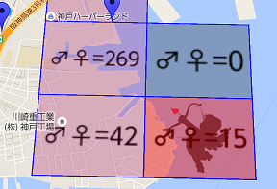
メッシュ表示例
若いカップルが多い
エリアは
赤色でペイント
カップル人口が多い
人気エリアには
赤いキューピッド
カップル人口が少ない
穴場エリアには
黒いキューピッド
シニアカップルが多い
エリアは
青色でペイント

Slide 5
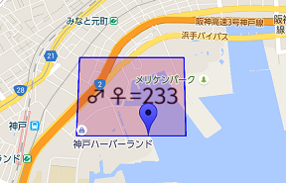

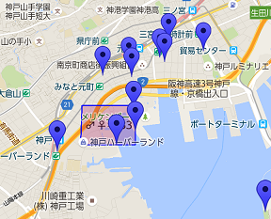

アプリのルール
カップル人口を
表示するルーペ
キューピッドを
見つけると
ハートが増える
ハートを消費して
神戸の
「夜景スポット」
を増やす
夜景スポットが
増える！
ルーペには回数制限が
あるけど
ハートを消費すれば
回復できるよ

Slide 6
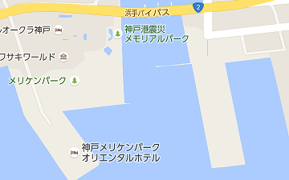
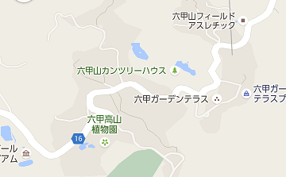
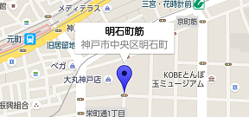
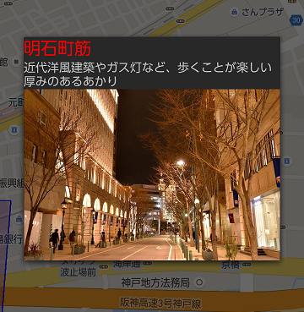
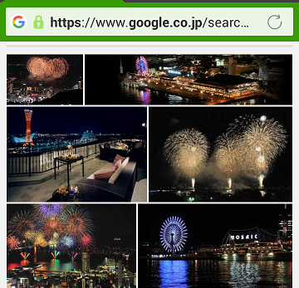
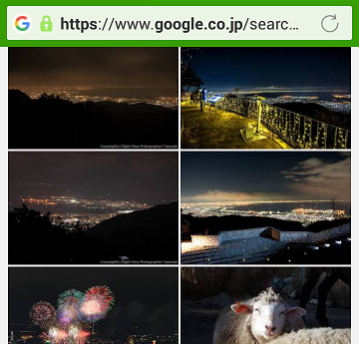
おすすめ機能
オープンデータの夜景スポットはもちろん…
地図上を
長押しする
ことで
任意の場所で
夜景写真の
検索ができる
神戸市以外でも利用可

Slide 7
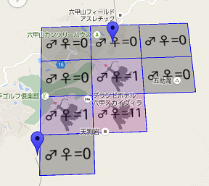

さいごにおわびです
神戸の観光のため！
などという大義名分を忘れて
ただひたすらに
「クリスマス・イヴの恋人たちは
どこで過ごしているんだろう？」
という野次馬根性で作成してしまいました
ただ、こんな風にカップル人口が１組
なんていうエリアを見つけると
無性にドキドキして
神戸にまだ行ったことのない私ですが
いろんな神戸を知ってみたくなった
のも事実です
六甲山カンツリーハウス周辺
制作者
【アプリの入手方法】
GoogleのPlayストアで
「カップルーペ」で検索
※または、以下のURLより
https://play.google.com/store/apps/details?id=com.satochan3955.nightviewguide
データの奥底に隠れている宝物を
この「カップルーペ」で見つける、、
そんな使い方を
していただければ幸いです

